Slide 1
Тема: «Система автоматизації роботи касира театру»
Тернопільський національний технічний університет
ім. Івана Пулюя
Кафедра програмної інженерії
Виконав:
Студент групи СПм – 51
Біланик Зеновій

Slide 2
Метою курсового проекту є розробка системи для автоматизації роботи касира організації зв’язаної чи відповідальної за адміністрацію та організацію робочого процесу театру. Безпосередньо передбачається виконання системою проведення обслуговування клієнтів організації та аналізу касового збору через створення системи для впровадження механізму автоматизації в ці процеси. Програма забезпечуватиме облік усіх дій касира та надаватиме можливості для адміністратора долучатися до робочих інструментів та документації що є звітом з описом виконаних робіт працівником. Адміністративна частина також додаватиме можливість зберігати та архівувати дані від клієнтів, додавати, корегувати, і видаляти розклад сеансів, репертуар театральної трупи та підтримувати грамотність графіку попередньо визначених вистав через оновлюваність даних в системі.

Slide 3
Вибрана модель розробки
Дана технологія забезпечує на ранній стадії реалізацію реально працюючого ПЗ (прототипу), що дозволяє наочно продемонструвати користувачеві майбутню систему, уточнить її інтерфейсні елементи.
В процесі роботи з прототипом користувач реально усвідомлює можливості майбутньої системи і визначає найбільш зручний для нього режим обробки даних.
Дана методологія є гнучкою, бо дозволяє доповнювати специфікацію і тому на відміну від каскадної є широковживаною.

Slide 4
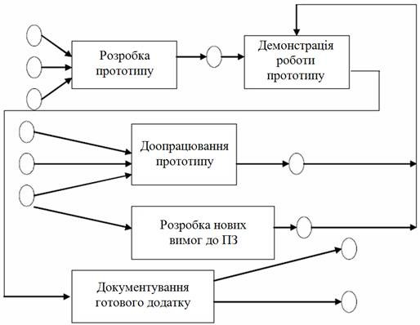
Рисунок 1 – Методологія прототипного програмування
Для реалізації тестової демонстраційної програми буде використана методологія прототипного проектування програмного забезпечення. Вона найбільш підходить, для роботи з простими проектами, за короткий термін. Тому що не потрібно робити детальну специфікацію на етапі проектування, а доповнювати її по мірі розробки програмного продукту

Slide 5
Варіанти використання
Програма повинна виконувати наступні функції:
авторизація користувачів;
перегляд списку користувачів;
редагування даних користувачів;
додавання, редагування та видалення виступів;
додавання, редагування та видалення запланованих постанов;
продаж квитків;
бронювання квитків;
створення звітів касового обігу;

Slide 6
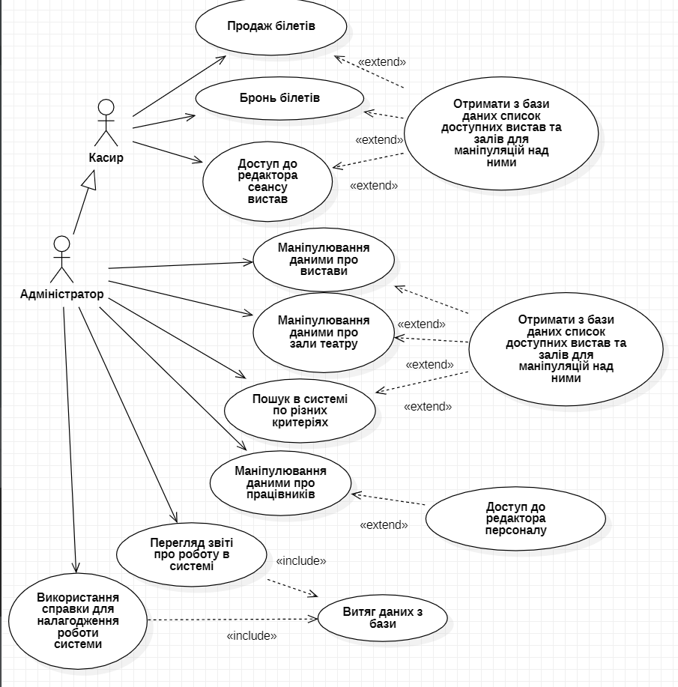
Рисунок 2 – Діаграма варіантів використання

Slide 7


Для реалізації цієї програми вирішено проектувати на платформі Windows з використанням мови програмування C# з використанням інструментів Visual Studio та контролю за базою даних MySQL Server.
Також для нього у вільному доступі є багато програмних рішень які розширюють можливості і у значній мірі полекшують розробку програмного забезпечення.
Також використовуючи форми які оптимізують код інтерфейсу і збільшується його читабельність.
Деякі класи являють собою набір окремого функціоналу, що в комплексі зменшує навантаження на окремі елементи проекту.

Slide 8


Оскільки, проект надає можливість користувачеві оперувати даними (додавання, видалення, перегляд записів) було вирішено підключити базу даних з допомогою сервісу MySQL, як сховище інформації .Також однією з причин вибору цієї бази було те що програма розроблена для централізованого користування (збереження даних відбуватиметься на обмеженому наборі пристроїв зі встановленою програмою) . Звідси, для перевірки впливу програми на сховище даних використовується відповідно програмний додаток MySQL Server

Slide 9
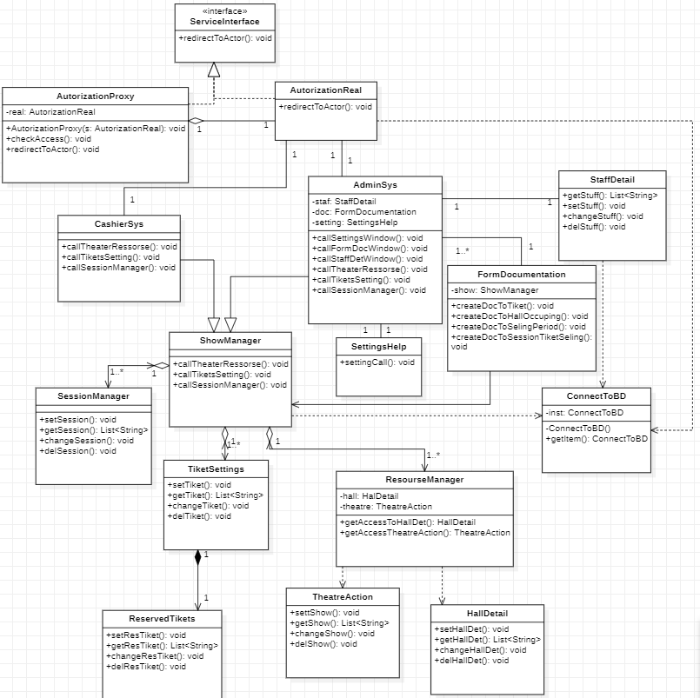
Діаграма класів

Slide 10
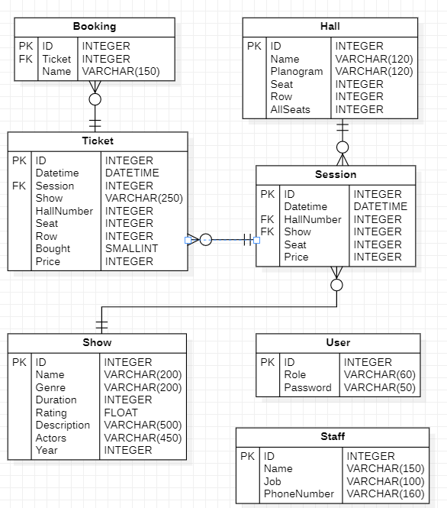
ET – діаграма сутностей

Slide 11
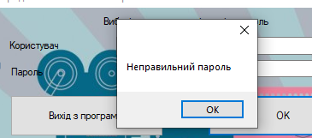
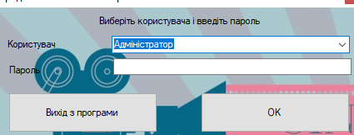
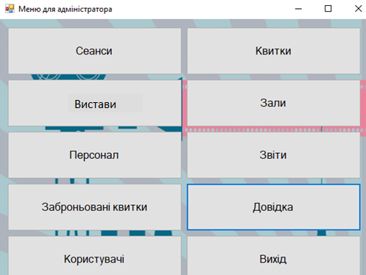
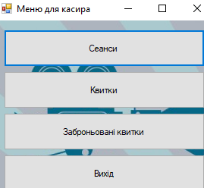
Демонстрація роботи програми

Slide 12
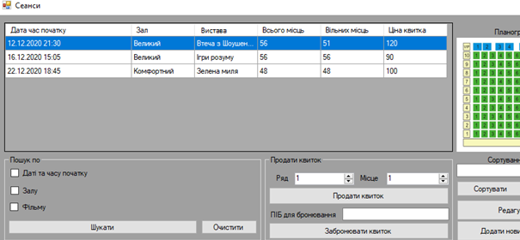
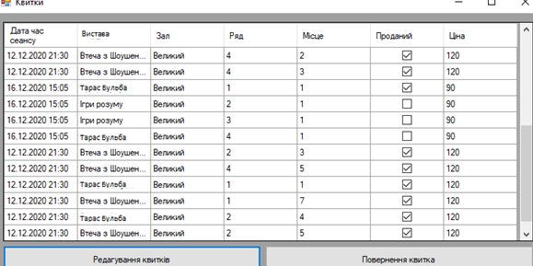
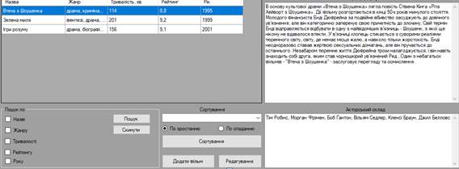
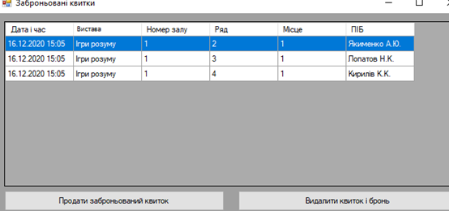

Slide 13
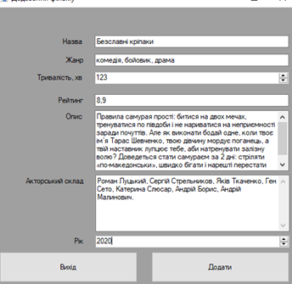
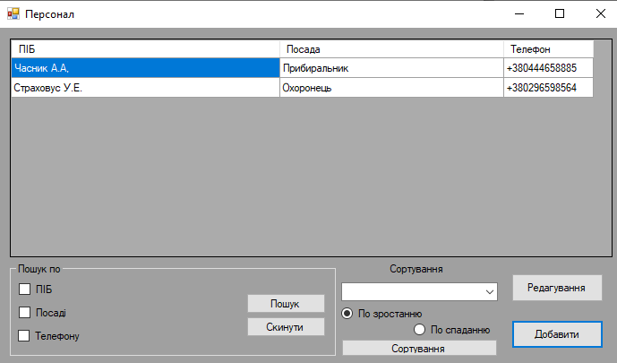
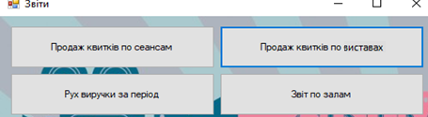
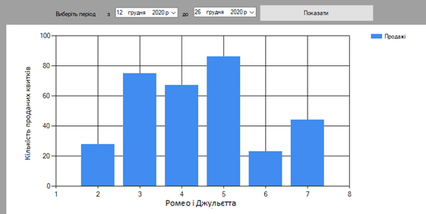

Slide 14
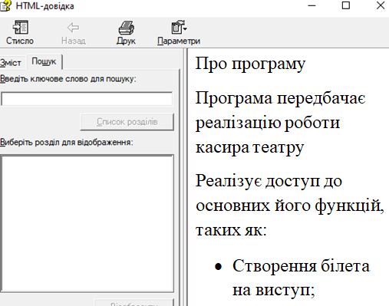

Slide 15
Висновки
Під час розробки програмного забезпечення, основна увага була зосереджена на проектування архітектури системи з дотриманням вимог правильної архітектури та з використанням патернів для створення механізмів організації системи. Також система спрямована на реалізацію зрозумілого графічного інтерфейсу та побудові логічної бази даних, що найважливіша для створення інформаційних систем.
Також було розроблено технічну демонстраційну версію додатку «Система автоматизації роботи касира театру», що дало змогу застосувати отримані знання на практиці. Написана програма виконує усі потрібні функції. Під час тестування програми, неполадок не виявлено. Технічна демонстраційна версія додатку працює добре.
Поставлені завдання були виконані, а саме:
дослідив продукти які виконують аналогічну роботу;
поглибив навички в роботі з Visual Studio, C#, MySQL;
розробив архітектурний проект реалізації робоити системи відповідно визначених вимог до програми;
розробив систему автоматизації роботи касира театру.

